Slide 1
Chips/ IC Digital Dasar
Implementasi diagram logik dilakukan dengan menggunakan Rangkaian elektronik digital yang biasanya berbentuk chips/IC
Jenis Chip logika yang ada di pasaran biasanya berbentuk IC TTL (Transistor-transistor Logic) atau MOS
Chip tersebut diidentifikasi dengan part number atau model number.
Seri IC rangkaian digital standar diawali dengan 74, 4, or 14.
7404 is an inverter
7408 is an AND
7432 is an OR
4011B is a NAND
‹#›

Slide 2
Chips
Chip logika dasar biasanya berbentuk DIP (dual in package) dengan jumlah pin genap. Umumnya adalah 14-pin
Pin 1 ditandai dengan adanya titik atau setengah lingkaran.
Nomor pin urut dibaca dari pin 1 berlawanan arah dengan jarum jam.
Pin 14
Pin 8
Pin 1
Pin 7
‹#›

Slide 3
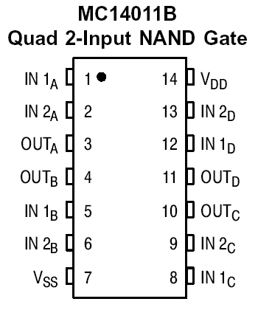
Chips
Chips memerlukan tegangan untuk beroperasi
Vcc yang digunakan biasanya adalah 5 volts dan pin VCC umumnya pada nomor pin terakhir (untuk DIP14 berarti pada pin 14)
Pin Ground biasanya pada pin terakhir yang sejajar dengan pin 1 (pada DIP14 maka no pin GND biasanya adalah no 7)
Voltage
Ground
‹#›

Slide 4
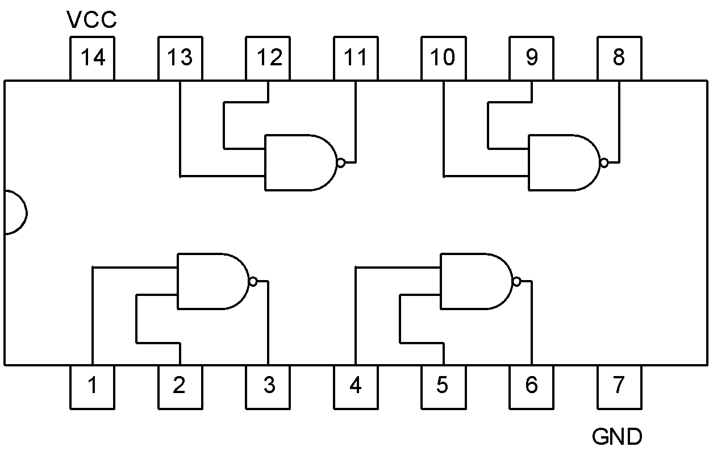
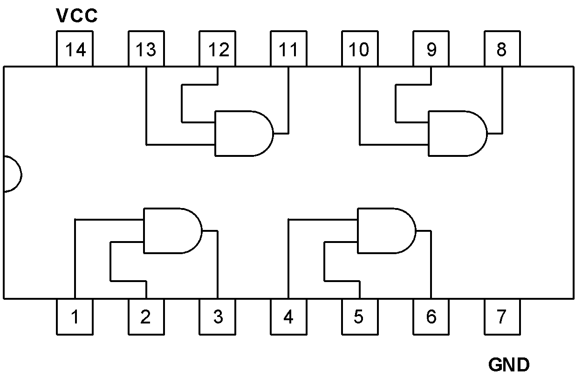
Contoh IC TTL Gerbang Dasar
74LS00 : Quad 2 input NAND Gate
74LS08 : Quad 2 input AND Gate
‹#›

Slide 5
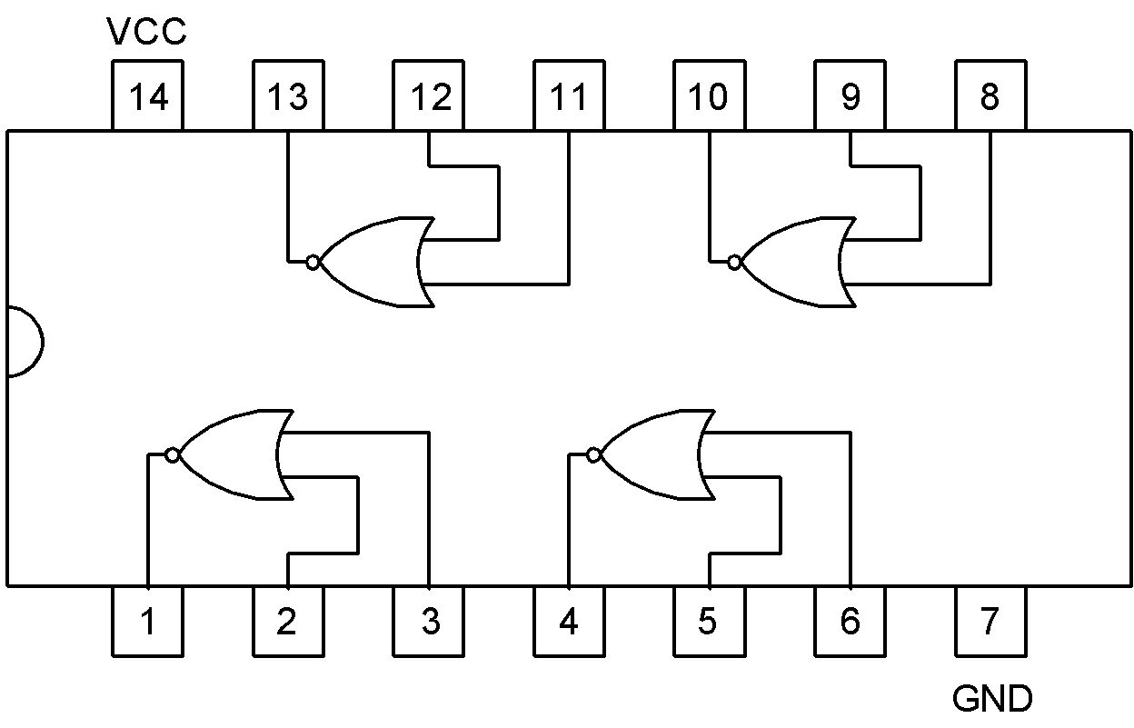
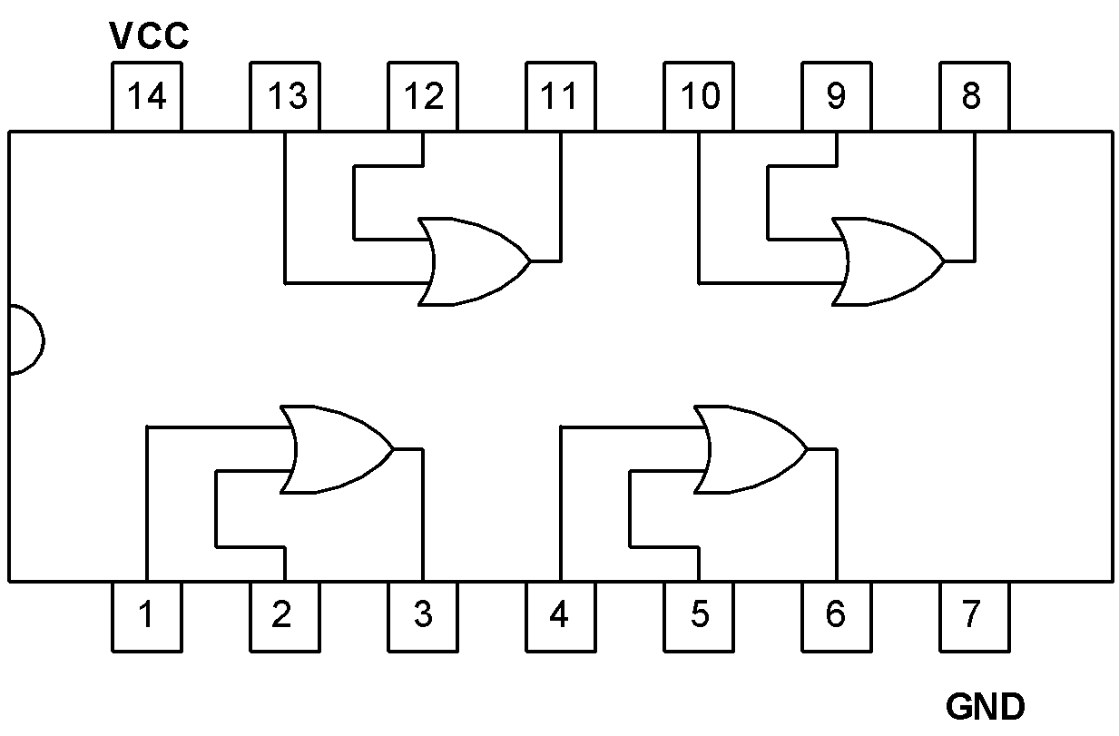
Contoh IC TTL Gerbang Dasar
74LS02 : Quad 2 input NOR Gate
74LS32 : Quad 2 input OR Gate
‹#›

Slide 6
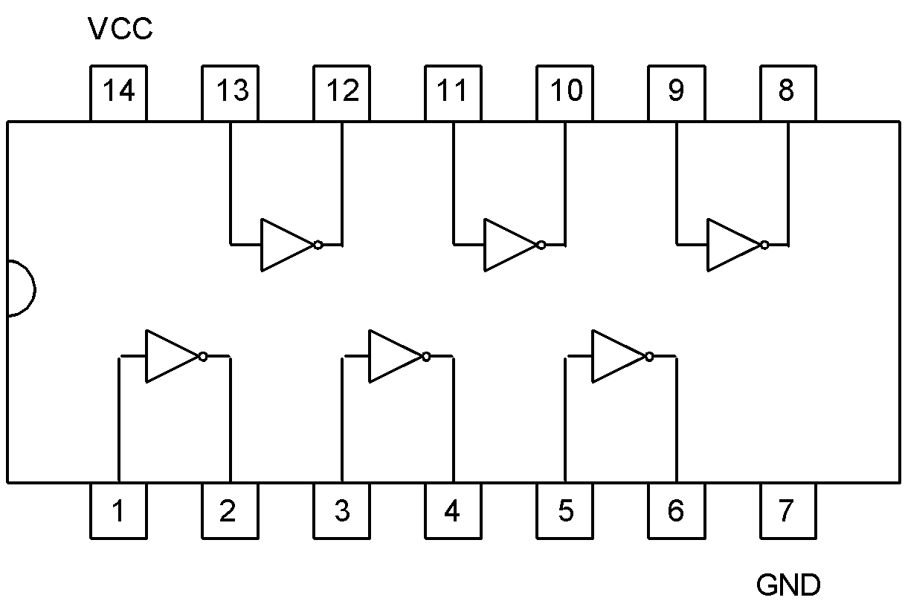
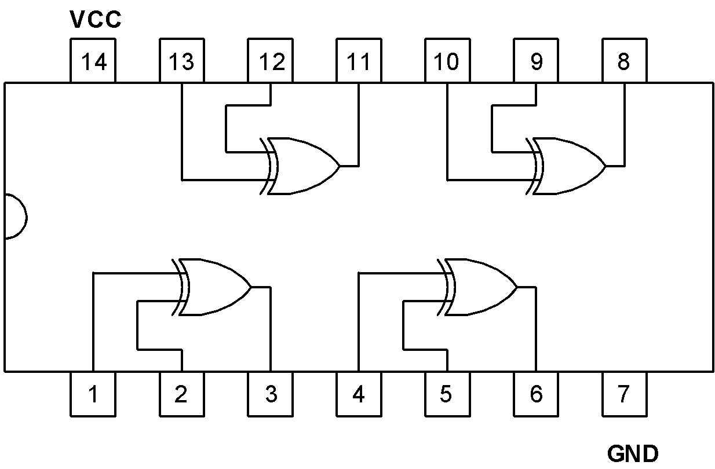
Contoh IC TTL Gerbang Dasar
74LS04 : Hex Inverter
74LS86 : Quad 2 input XOR Gate
‹#›

Slide 7
Contoh IC TTL Gerbang Dasar
74LS02 : Quad 2 input NOR Gate
74LS32 : Quad 2 input OR Gate
‹#›

